Slide 2
НАГОРОДА ІМ. ІВАНА ВИГОВСЬКОГО СТИПЕНДІАЛЬНА ПРОГРАМА ДЛЯ ГРОМАДЯН УКРАЇНИ

Slide 3
НАГОРОДА ІМ. ІВАНА ВИГОВСЬКОГО СТИПЕНДІАЛЬНА ПРОГРАМА ДЛЯ ГРОМАДЯН УКРАЇНИ
НАГОРОДА ім. ІВАНА ВИГОВСЬКОГО була заснована у 2014 році, з метою відзначити заслуги та внесок українських громадян у розвиток науки, культури і суспільного життя. Нагорода відзначає вклад окремих людей у формування та розвиток громадянського суспільства та демократичних загальноєвропейських цінностей. Ця премія є своєрідним продовженням традицій давньої Речі Посполитої. Нагорода ім. Івана Виговського відображає міцний історичний зв’язок України з Польщею та Європою.

Slide 4
НАГОРОДА ІМ. ІВАНА ВИГОВСЬКОГО СТИПЕНДІАЛЬНА ПРОГРАМА ДЛЯ ГРОМАДЯН УКРАЇНИ
Урочисте вручення нагороди відбувається щороку 22 травня у Варшавському університеті. У 2019 році урочисті заходи винятково відбудуться 23 травня.
Лауреат нагороди, кандидат у галузі гуманітарних наук, отримує можливість пройти річне наукове стажування, відвідуючи по черзі 6 польських університетів, де може проводити лекції на теми, пов’язані з історією або сучасністю України та регіону, польсько-українськими відносинами, а також займатися власною архівною та дослідницькою роботою.

Slide 5
НАГОРОДА ІМ. ІВАНА ВИГОВСЬКОГО ЗАГАЛЬНА ІНФОРМАЦІЯ
НАГОРОДА ім. ІВАНА ВИГОВСЬКОГО 12-місячна науково-дидактична практика у 6 польських університетах для кандидатів зі сфери гуманістичних наук;
СТАЖУВАННЯ 4-місячне дослідження у польських університетах для кандидатів з області наук суспільних, точних, економічних, технічних, сільськогосподарських та бібліотекознавства;
СТИПЕНДІЯ: 3500 злотих щомісячно для Лауреатів із захищеною докторською роботою, 2500 злотих – для аспірантів, докторантів та кандидатів наук;
Програму спільно фінансують 22 польські наукові інституції.

Slide 6
НАГОРОДА ІМ. ІВАНА ВИГОВСЬКОГО ЗАГАЛЬНА ІНФОРМАЦІЯ
Набір кандидатів на Нагороду розпочинається 1 грудня щороку.
Заявки мають містити перелік заслуг та досягнень кандидата – від університетів, інститутів, організацій, установ, асоціацій тощо, або приватних осіб, а також анкети згідно зразка.
Анкета доступна на веб-сайті Студіум Східної Європи (http://studium.uw.edu.pl/nagrodystaze/nagroda-im-iwana-wyhowskiego/), яка має бути вислана до 15 січня 2020 року на адресу stypendia.studium@uw.edu.pl
Рішення Капітули Нагороди оголошується до 1 квітня 2020 р.

Slide 7
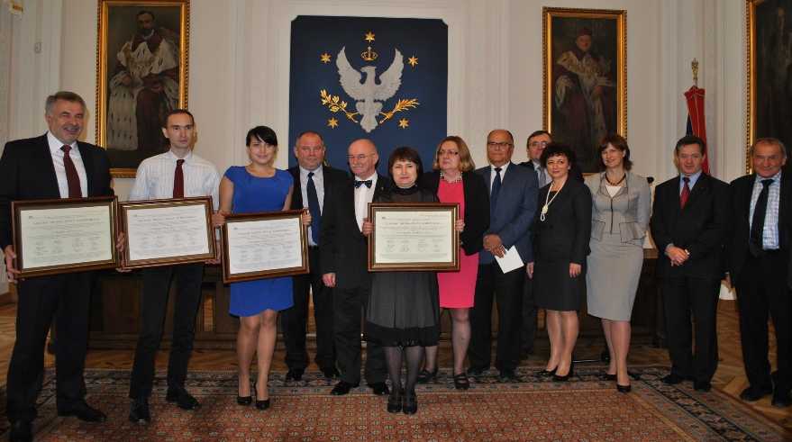
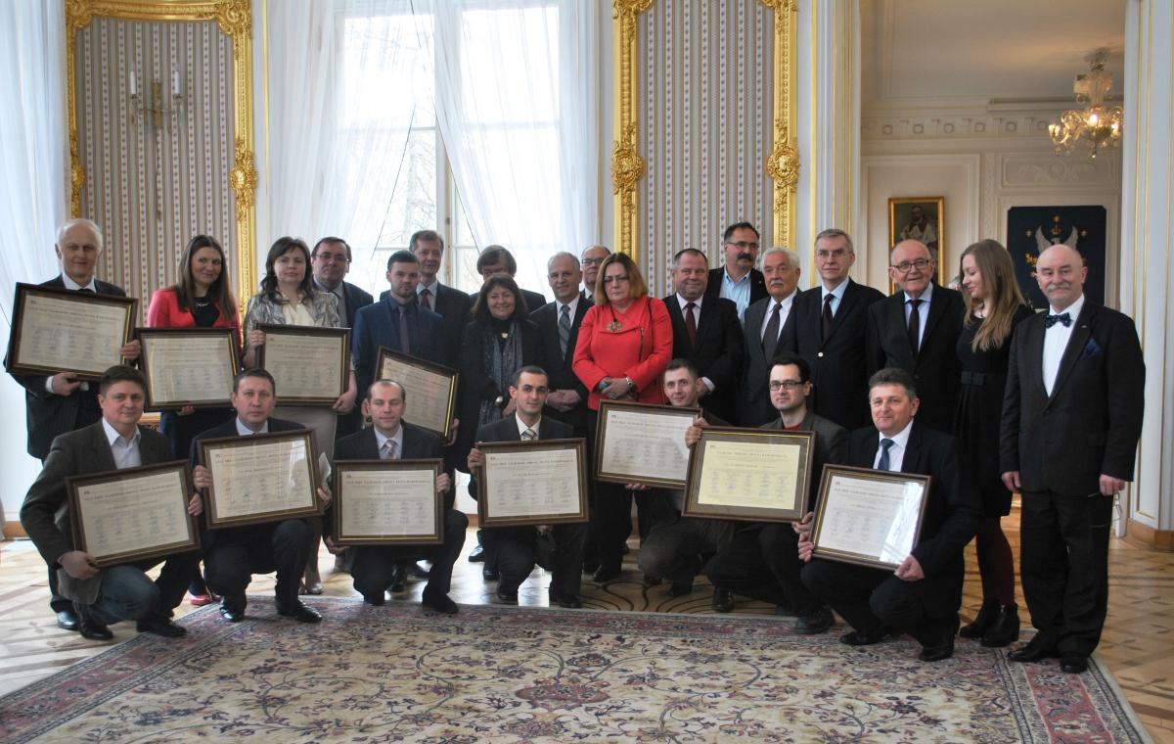
НАГОРОДА ІМ. ІВАНА ВИГОВСЬКОГО лауреати
2014 р.
Лауреати:
Валентин Харкун (Ніжин), Богдан Гудь (Львів).
Стажисти (2):
Дмитро Жолковський (Харків), Валерія Горчинська (Макіївка).
2015 р.
Лауреат:
Владислав Ятценко (Харків)
Стажисти (10):
Володимир Доліновський (Львів), Євгеній Горлов (Кременчуг), Марія Хмєлярчук (Львів), Віктор Кузнєш (Львіві), Віталій Кутя (Рівне), Наталя Мінєнкова (Макіївка), Руслан Моторин (Київ), Микола Шаран (Львів), Сергій Швидіук (Чернівці), Юрій Стетишин (Львів).
2014 р.
2015 р.

Slide 8
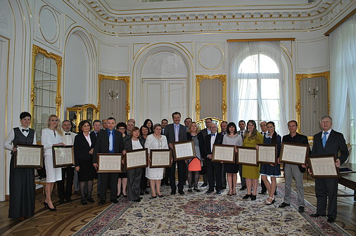
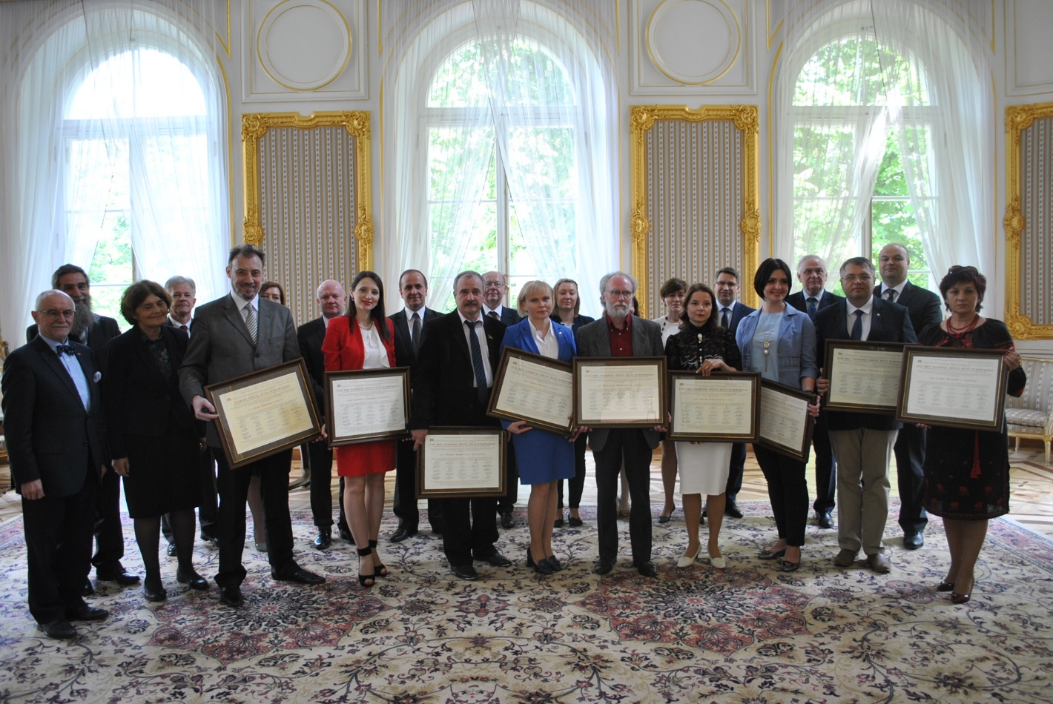
2016 р.
Лауреат:
Ярослав Поліщук (Київ)
Стажисти (10):
Ігор Гурак (Івано-Франківськ), Володимир Комар (Івано-Франківськ), Тетяна Кутя (Рівне), Марина Кириченко (Дніпро), Вікторія Левчук (Луцьк), Іванна Лухаківська (Дрогобич), Надя Максименко (Харків), Володимир Савітський (Луцьк), Вікторія Семенова (Київ), Світлана Зимнитська (Дніпро).
2017 р.
Лауреат
Ігор Срібняк (Київ)
Стажисти (10):
Марта Барна (Львів), Євген Сінкевич (Миколаїв), Мирослав Трофимчук (Львів), Олег Савчук (Луцьк), Сергій Пакхоменко (Маріуполь), Юлія Тарасевич (Суми), Ірина Сливка (Львів), Константин Носов (Харків), Людмила Саванетс (Тернопіль), Любов Жванко (Харків)
НАГОРОДА ІМ. ІВАНА ВИГОВСЬКОГО Лауреати
2016 р.
2017 р.

Slide 9
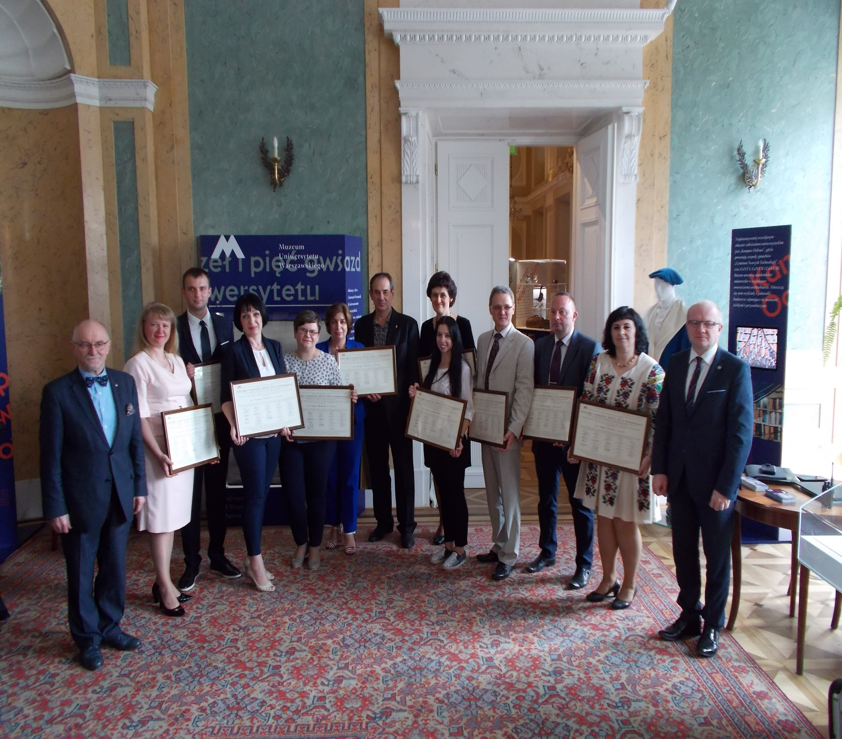
2018 р.
Лауреат:
Ігор Ільюшин (Київ)
Стажисти (13):
Наталія Антонюк, Оксана Бучко, Леся Дорош, Алла Горюшкіна, Любов Галків, Олександра Логунова, Андрій Лучаківський, Оксана Полінкевич, Ігор Столярчук, Ірина Сулим, Віталій Третяк, Ярина Турчин, Віталій Василишин.

Slide 10
СТУДІУМ СХІДНОЇ ЄВРОПИ ВАРШАВСЬКОГО УНІВЕРСИТЕТУ
www.studium.uw.edu.pl
Відділ Стипендіальних Програм
stypendia.studium@uw.edu.pl
www.fb.com/StudiumUW
wsl.studium@uw.edu.pl
(+48) 22 55 22 555
(+48) 22 55 21 888
studium@uw.edu.pl
(+48) 22 55 21 887

